Slide 1
Как на руси провожали зиму?
Подготовила: Бездомникова Полина

Slide 2
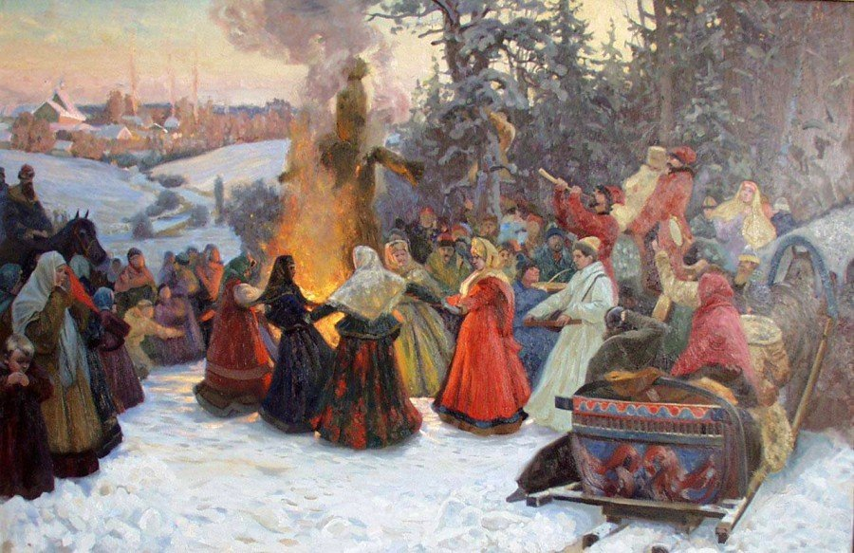
Информация:
Масленица: как провожали зиму на Руси? Обычай встречать Масленицу возник задолго до принятия христианства на Руси. Изначально этот праздник носил мистический, языческий характер и праздновался в течении двух недель. Неделю до весеннего равноденствия — проводы зимы, и неделю после — встреча весны

Slide 3
. В это время самым главным блюдом, которое несет в себе сакральный смысл, являются блины. Они ассоциируются с солнцем — горячие, круглые, желтые. Считалось, что при поедании блинов в человека переходит частица силы Солнца, которая была совсем не лишней в конце зимы.

Slide 4
Каждый день Масленичной недели был расписан.

Slide 7
В целом вся неделя посвящалась тесному общению с родственниками и различным забавам. Так, в первые два дня молодежь общалась между собой, в среду зятья приходили к тещам на блины

Slide 9
Теща — мать жены
Зять - Муж сестры или дочери

Slide 10
Золовка — сестра мужа.

Slide 11
последний день Масленицы - Прощенное воскресенье

Slide 12
Источники информации:
https://shkolazhizni.ru/culture/articles/34143/
https://yandex.ru/images/search?p=2&text=%D0%BF%D1%80%D0%BE%D1%89%D0%B5%D0%BD%D0%BD%D0%BE%D0%B5%20%D0%B2%D0%BE%D1%81%D0%BA%D1%80%D0%B5%D1%81%D0%B5%D0%BD%D1%8C%D0%B5&img_url=http%3A%2F%2Fsurprisse.com%2Fmuscards%2Fview%2F2014%2F03%2F02%2F62d544341aa2c10d54250c7fcb1469dl.jpg&pos=69&rpt=simage
gimn.chernyahovsk.ru
bigslide.ru
gimn.chernyahovsk.ru
gov.cap.ru
infourok.ru

Slide 13
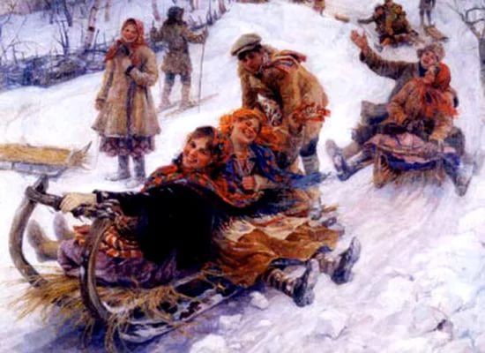
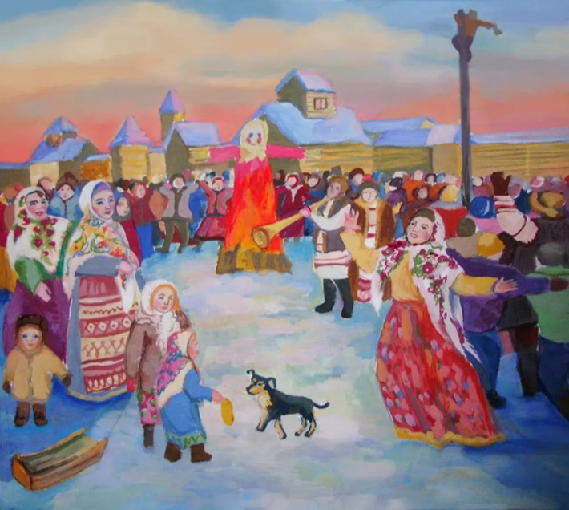
картинки

Slide 14
Спасибо за внимание!!!

